Slide 1


萬事達線上金流刷卡系統

Slide 2
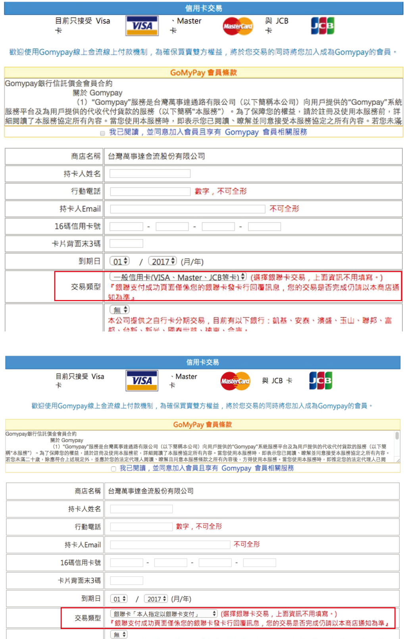
銀聯線上刷卡
圖一(為示範頁面)
---------------------------------------→
一般信用卡支付畫面
圖二(為示範頁面)
--------------------------------------→
銀聯卡支付畫面

Slide 3
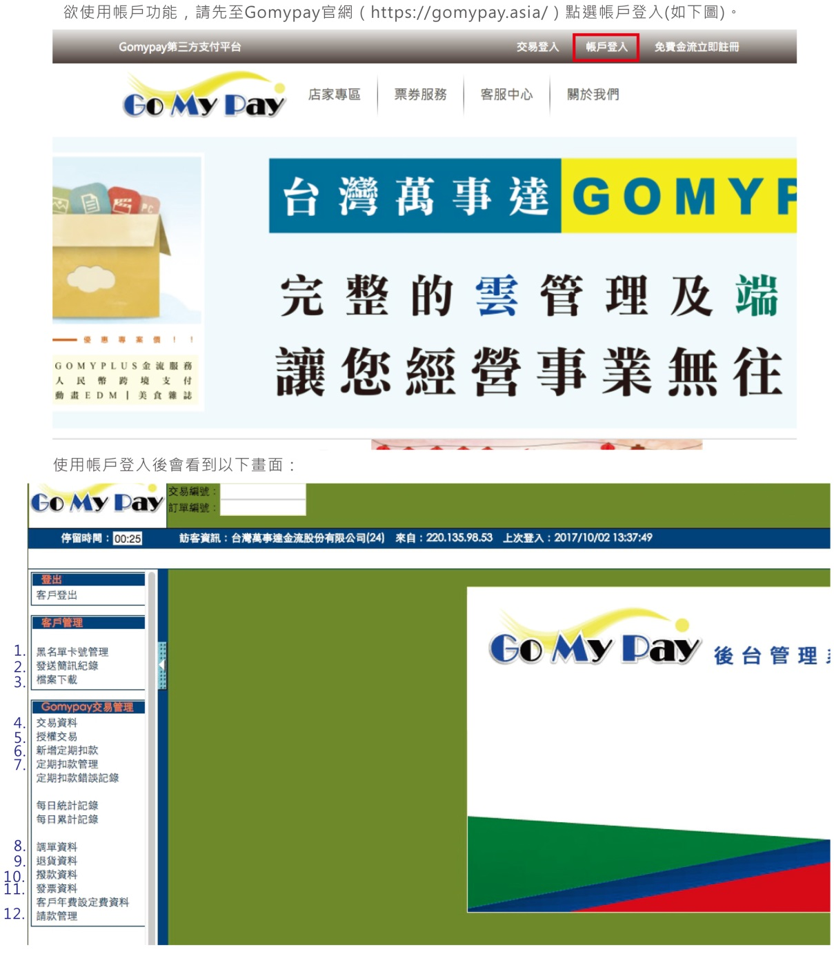
銀聯線上刷卡
欲使用帳戶功能，請先至
Gomypay官網
(http://gomypay.asia/)
點選帳戶登入(如右圖)

Slide 4
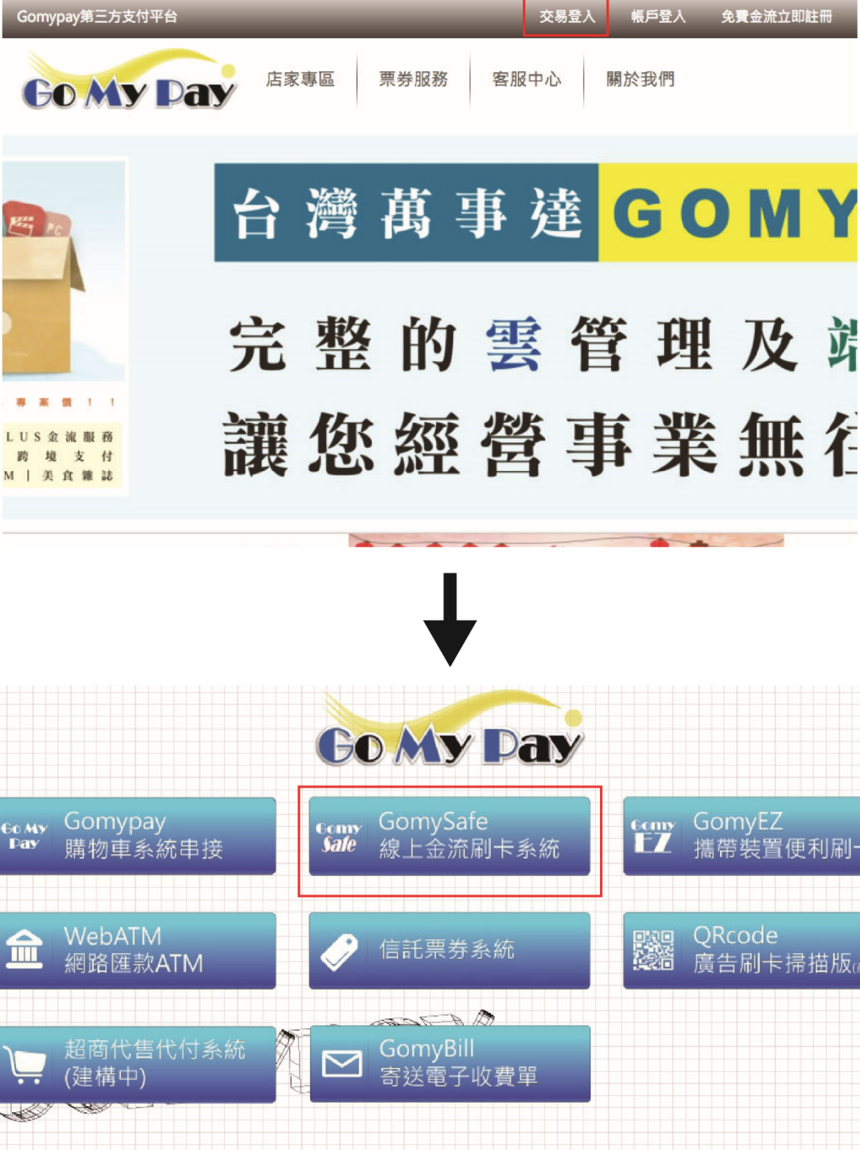
使用線上金流
刷卡系統
你可以透過網頁瀏覽器
功能進行不同刷卡作業，
並根據以下入口不同依次
進行說明。
在進入交易登入後，點擊
“Ｇomysafe線上金流刷卡
系統”
--------------------------------------------------------------→

Slide 5
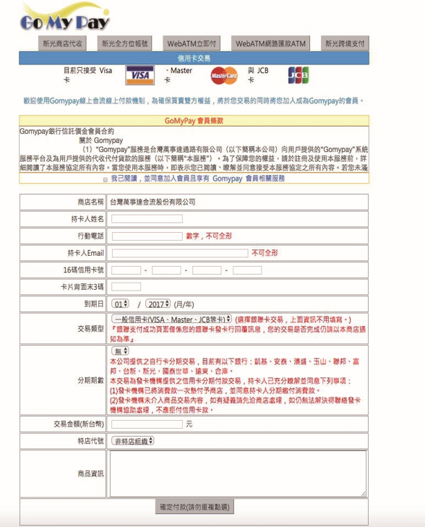
使用線上金流
刷卡系統
注意：點選確定付款後，因系統要判斷交易之信用卡是否為國外卡，故等待時間最長為15秒，期間請避免重複點選或重新整理頁面，以免發生交易重複或交易失敗的問題。

Slide 6
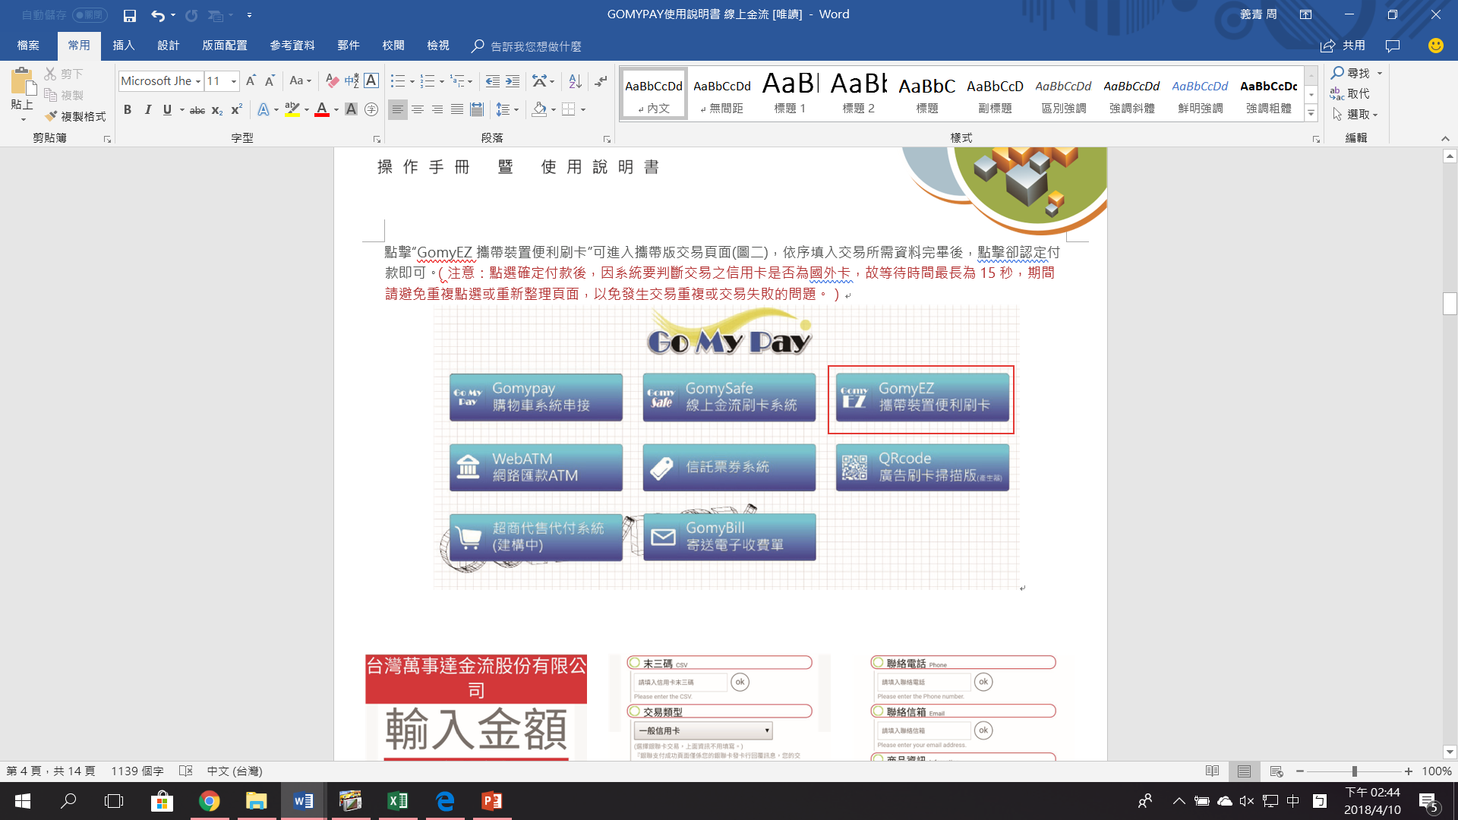
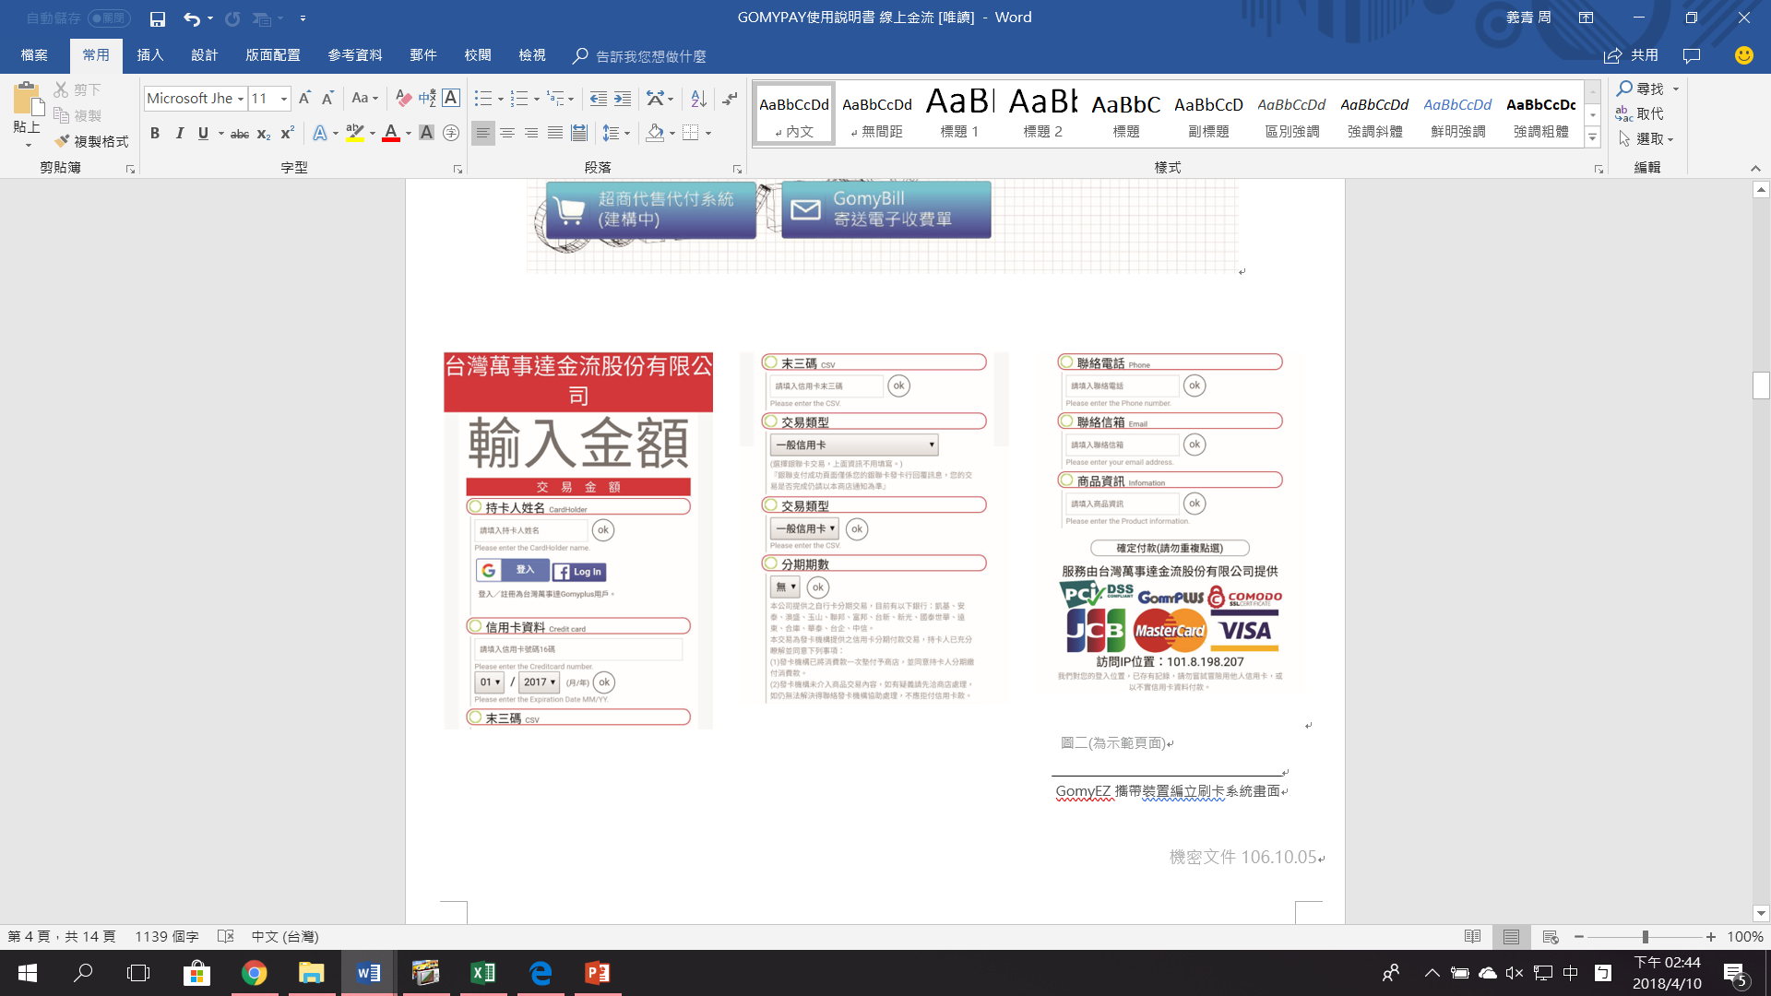
點擊“GomyEZ攜帶裝置便利刷卡”可進入攜帶版交易頁面，依序填入交易所需資料完畢後，點擊卻認定付款即可。（注意：點選確定付款後，因系統要判斷交易之信用卡是否為國外卡，故等待時間最長為15 秒，期間請避免重複點選或重新整理頁面，以免發生交易重複或交易失敗的問題。）

Slide 7
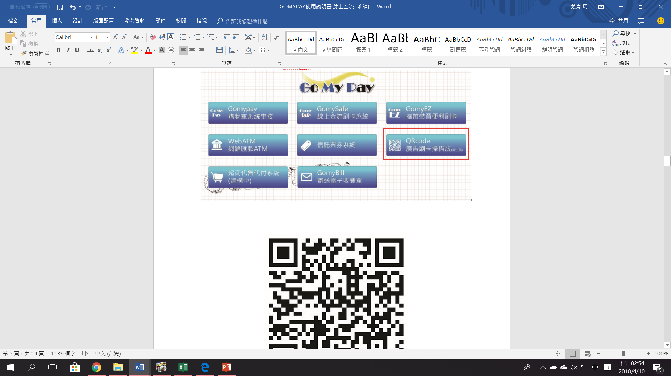
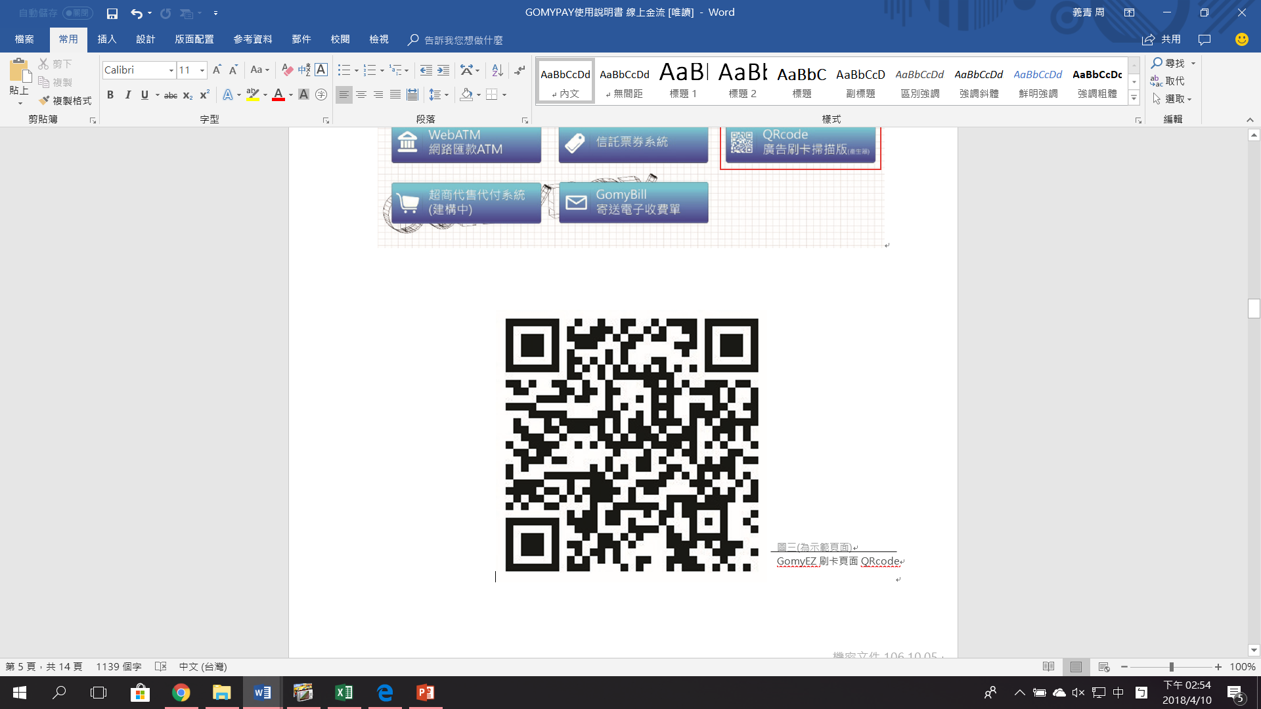
點擊“QRcode廣告刷卡掃描版”可產生QRcode連結(在此產出的QRcode皆為店家專屬QRcode)，消費者使用攜帶裝置掃描後，即可進入GomyEZ刷卡頁面進行交易
---------→

Slide 8
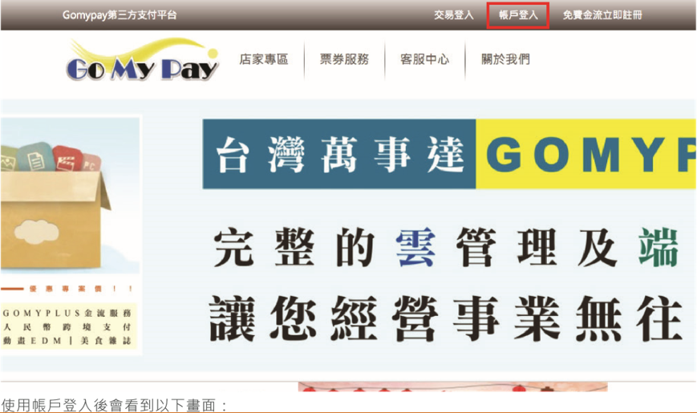
帳戶功能
欲使用帳戶功能，請使用 Gomypay官網，點選帳戶登入使用

Slide 9
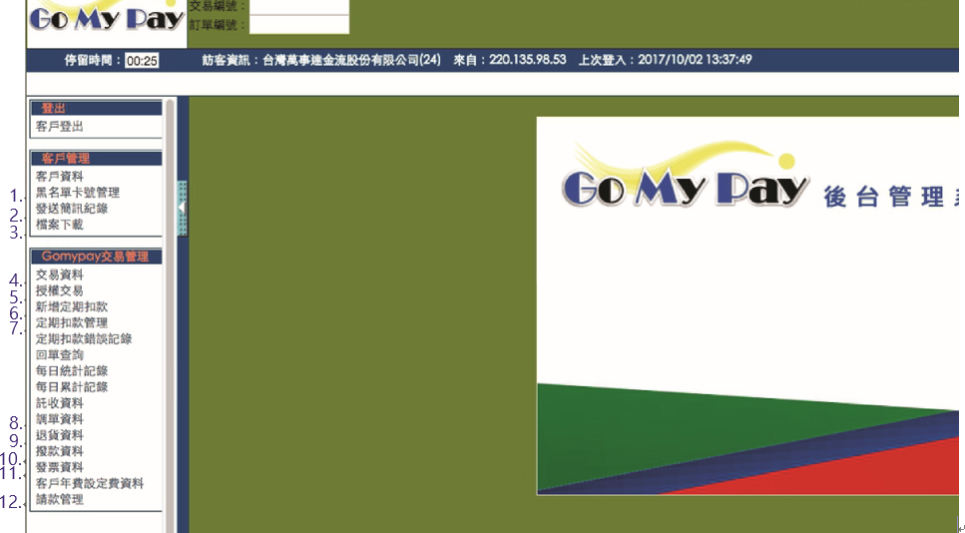

Slide 10
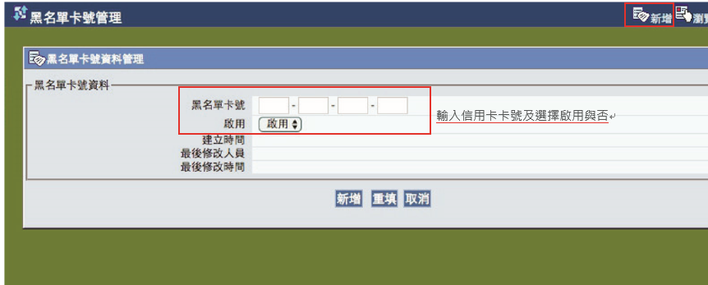
黑名單卡號管理
最高權限管理員可在此輸入黑名單卡號，往後此張信用卡將無法在您的店家或是網頁及其他行動裝置使用，若要新增黑名單之卡號，請點選網頁右上方『新增』，輸入信用卡卡號，並在啟用欄位上選擇信用卡啟用或是停用

Slide 11
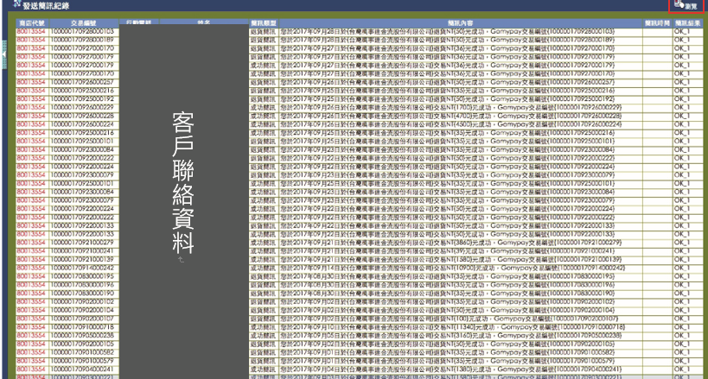
發送簡訊記錄
當店家刷卡成功後，系統會自動發送簡訊至客戶手機，而所有簡訊交易記錄即可在此查詢，若是退款處理系統也會發送簡訊至客戶手機，也可以在此查詢退款交易記錄，但若交易不成功或是其他狀況則系統不會發送任何簡訊或是紀錄，請店家自行留意。簡訊記錄如右圖所示

Slide 12


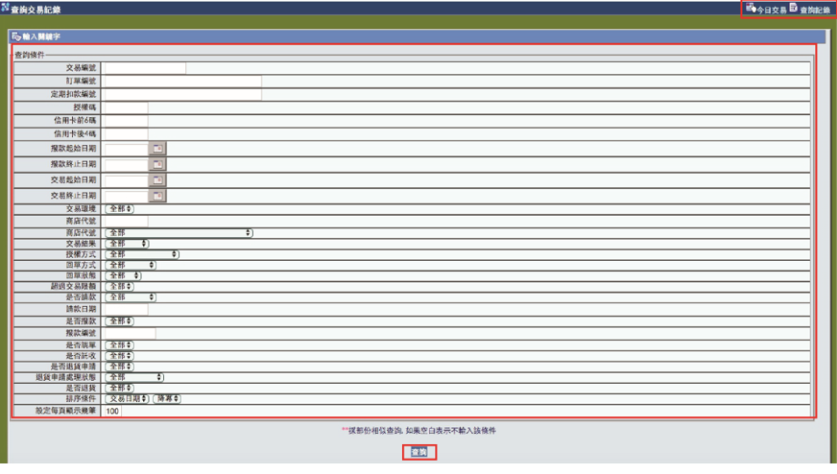
檔案下載：店家可在此頁面下載相關文件資訊如：操作手冊等 交易資料：店家所有交易資料及記錄皆可在此查詢，點選網路右上方查詢紀錄，輸入查詢的資料即可；如下圖所示

Slide 13
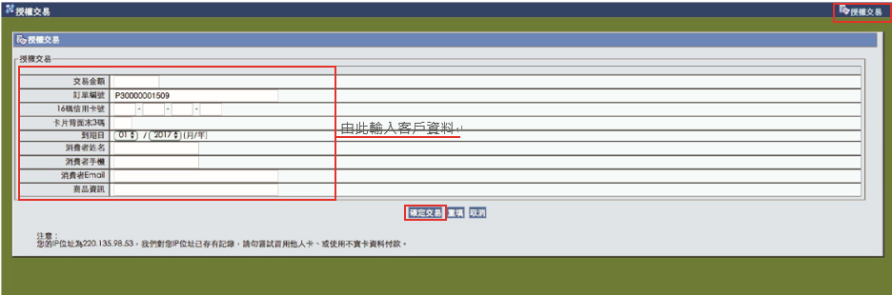
授權交易：為最高權限者在此手動輸入店家客戶信用卡客戶信用卡交易授權資料，如下圖所示

Slide 14
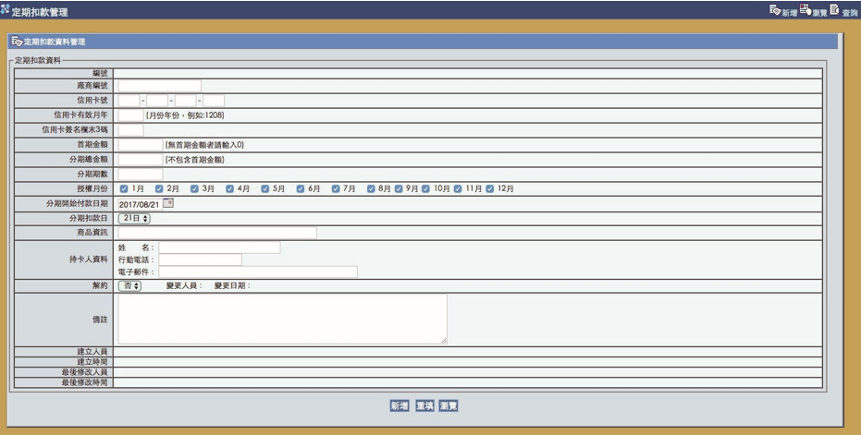
新增定期扣款： 批次授權即是信用卡分期付款，最高權限者可在此輸入首期金額(無首期金額者請輸入0)、分期總金額(不包含首期金額)、分期期數、分期開始付款日期、分期扣款日、商品資訊......等。

Slide 15
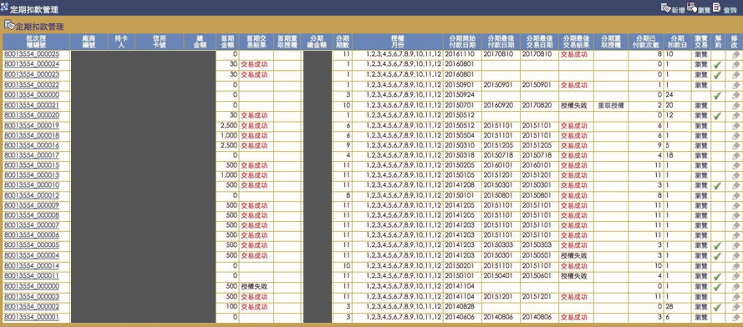
定期扣款管理：所有批次授權資料皆可在此管理，包括交易成功與否、解約或是修改......等。 注意：回單方式為本公司系統預設，故不需設定

Slide 16
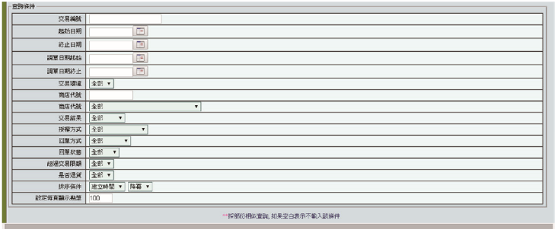
調單資料：如客戶在信用卡交易時有疑慮，可在此查詢

Slide 17
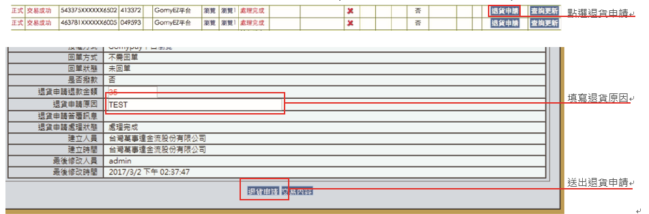
退貨資料：欲退貨需先進入交易資料頁面辦理，交易資料頁面中的明細中會看見退貨申請的選項(如下圖)，點選後，填寫完退貨原因後點選退貨申請，即可完成退貨流程(此時退貨頁面才會顯示該退貨紀錄)。

Slide 18
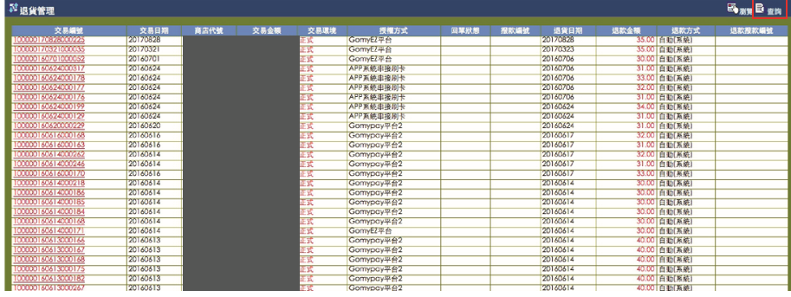
欲查詢退貨紀錄，可至退貨管理頁面，點選右上方查詢即可顯示該退貨紀錄。

Slide 19
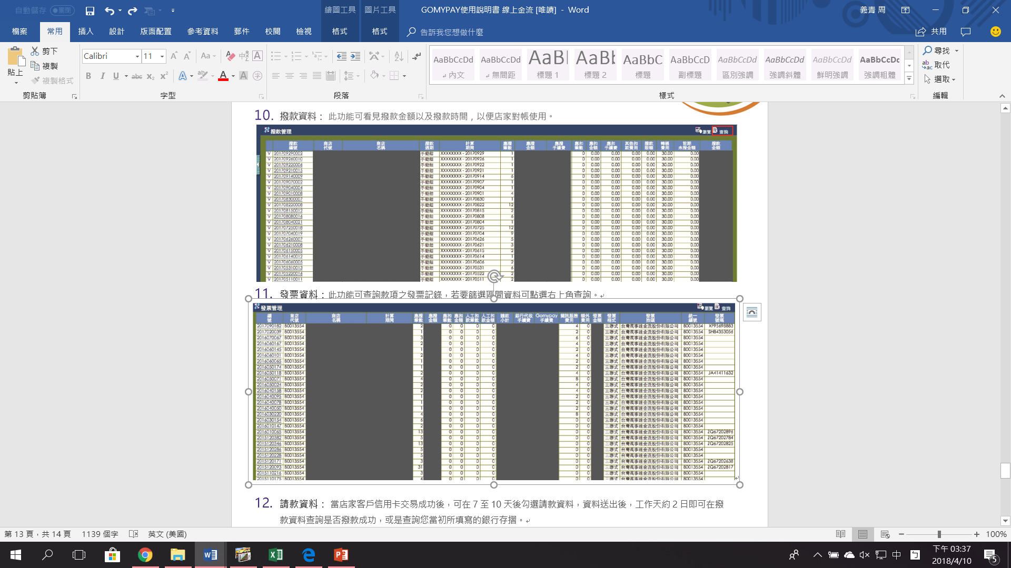
撥款資料：此功能可看見撥款金額以及撥款時間，以便店家對帳使用

Slide 20
發票資料：此功能可查詢款項之發票紀錄，若要篩選區間資料可點選右上角查詢

Slide 21
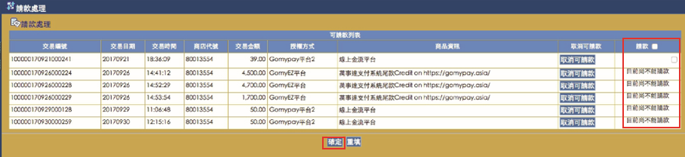
請款資料： 當店家客戶信用卡交易成功後，可在7至10天後勾選請款資料，資料送出後，工作天約2日即可在撥款資料查詢是否撥款成功，或是查詢您當初所填寫的銀行存摺。 請注意：每一筆虛擬號交易無論交易金額大小皆收取17元辦理手續費用。

